Slide 1
Revision: Módulo 4 Intereses e influencias
Theme 1: Identity and Culture

Slide 2
This module will cover:
Free time activities (present/ preterite tense)
TV programmes and films
What you usually do using ‘suelo’
Sports, imperfect tense for what you used to do
What’s trending, use of the perfect tense
Types of entertainment, agreeing and disagreeing
Role models, who inspires you

Slide 3
Start of week 3 of learning: Fanático del deporte Objetivo: comparer el pasado y el presente
Task 1: Sort the verbs in bold into the table. *Can you remember any more forms of the imperfect tense? Add them to the table.
En mi insti juego a fútbol pero en mi escuela primaria jugaba a voleibol.
Ahora soy buen estudiante pero en primaria era mal estudiante.
En mi tiempo libre hago gimanasia pero antes hacía natación.
Mi insti es muy viejo pero mi escuela primaria era moderna.
Cuando era pequeño jugaba a tenis.
Hago mucho deporte ahora pero no hacía deporte en la escuela primaria.
Things I do now / descriptions now | Things I used to do / descriptions in the past

Slide 4
The Imperfect Tense
Task 2: Complete the gaps using the imperfect tense.
*Finished? 1) Extend the sentences with a present tense to say what you do now, 2) What are the endings for the other persons in the imperfect tense?
Cuando era pequeño/a… when I was little
Jugar – Jugaba a tenis – I used to play tennis
Bailar – bailaba hip hop – I used to dance hip hop
Dibujar – dibuj ____ elefantes – I used to _________
Limpiar - ________ mi dormitorio - ___________
Cocinar - _________ galletas - …
Levantarse – me _________ a las 8 -…
Comer – comía mucho chocolate – I used to eat a lot of chocolate
Vivir – vivía en el campo – I used to…
Escribir – escrib____ un diario -
Beber - _________ chocolate caliente -
Hacer – no ________ muchos deberes
Tener - ________ dos perros

Slide 5
The Imperfect tense
This is used to talk about what you used to do
Ar verbs: end in –aba
Er/ ir verbs: end in –ía
There are only three irregular verbs:
Ver: to see, ir: to go, ser: to be
Cuando era pequeño/a, iba a natación y veía dibujos animales.

Slide 6
Tenses – mis deportes favoritos
Task 3: Write if these sentences are past, present or future.
Juego a tenis porque es divertido y competitivo.
El fin de semana pasado fui al parque y jugué un partido de fútbol con mi amigos. Fue genial.
El próximo fin de semana voy a ir al cine, voy a ver una película de acción porque son mis películas favoritas.

Slide 7
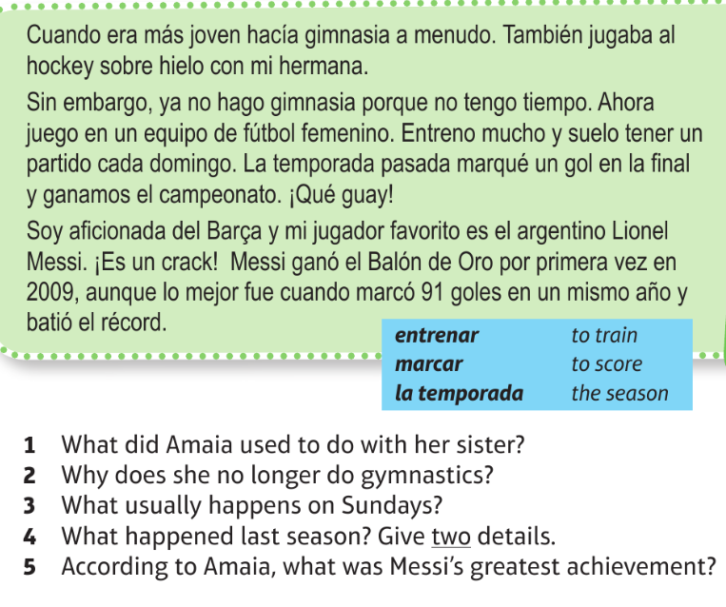
Reading
Task 4: Read the text and answer
The questions in English.
Task 5: Highlight three different tenses.
1 – verbs to talk about what the person
used to do.
2 – verbs to talk about the present.
3 – verbs to talk about a past event.
Task 6: Write a summary of the text in
English.

Slide 8
Answers for week 4 learning:
Task 5.

Slide 9
Writing:
Task 6: Prepare answers for the following questions:
¿Qué haces en tu tiempo libre?
¿Qué deporte haces?
¿Qué deporte hacías cuando eras pequeño/a?
¿Qué programas de televisión te gustan? ¿Qué programas no te gustan?
¿Qué hiciste el fin de semana pasado?
¿Qué vas a hacer el próximo fin de semana?

Slide 10
Tendencias
Task 7: Translate the following questions:
¿Dónde fuiste?
¿Cuándo fuiste?
¿Con quién fuiste?
¿Qué hiciste?
* Can you think of any other questions to ask?

Slide 11
Tendencias continued
Task 8: Now create your own answers to the questions using the help on the right.
¿Dónde fuiste?
¿Cuándo fuiste?
¿Con quién fuiste?
¿Qué hiciste?
Verbs:
Fui: I went
Vi: I saw
Comí: I ate
Bebí: I drank
Compré: I bought
Hice: I did
Visité: I visited
2. Add an opinion:
¡Lo pasé bomba! – I had a great time!
¡Fue genial! – It was great!
¡Lo pasé fatal! – I had an awful time!
¡Fue horroroso! – It was horrible!
3. Add more detail:
Lo mejor fue cuando… The best thing was when…
Lo peor fue cuando… The worst thing was when…

Slide 12
Answers for week 3 learning:
Task 1:
Things I do now / descriptions now | Things I used to do / descriptions in the past
Juego – I Play Soy – I am Hago – I do Es – It is | Jugaba – I used to play Hacía – I used to do Era – I was/ I used to be Era – it was

Slide 13
Answers for week 3 learning:
Task 2
Jugar – Jugaba a tenis – I used to play tennis
Bailar – bailaba hip hop – I used to dance hip hop
Dibujar – dibujaba elefantes – I used to draw elephants
Limpiar - limpiaba mi dormitorio – I used to clean my bedroom
Cocinar - cocinaba galletas – I used to cook biscuits
Levantarse – me levantaba a las 8 – I used to get up at 8 o’clock
Comer – comía mucho chocolate – I used to eat a lot of chocolate
Vivir – vivía en el campo – I used to live in the country
Escribir – escribía un diario – I used to write a diary
Beber - bebía chocolate caliente – I used to drink hot chocolate
Hacer – no hacía muchos deberes – I didn’t use to do a lot of homework
Tener - tenía dos perros – I used to have two dogs

Slide 14
Answers for week 3 learning:
Task 3:
Juego a tenis porque es divertido y competitivo. PRESENT
El fin de semana pasado fui al parque y jugué un partido de fútbol con mi amigos. Fue genial. PAST
El próximo fin de semana voy a ir al cine, voy a ver una película de acción porque son mis películas favoritas. FUTURE

Slide 15
Answers for week 4 learning:
Task 4:
She used to play ice hockey with her sister.
She does not have time.
She has a match for her football team.
She scored a goal in the final and they won
The championship.
5) When he scored 91 goals in the same year
And beat the record.

Slide 16
Answers for week 3 learning
Task 7:
¿Dónde fuiste? Where did you go?
¿Cuándo fuiste? Who did you go with?
¿Con quién fuiste? When did you go?
¿Qué hiciste? What did you do?
* Can you think of any other questions to ask?

